Slide 1
ГИА Задание 17 Подобные треугольники

Slide 2
Определение. Два треугольника называются подобными, если их углы соответственно равны и стороны одного треугольника пропорциональны сходственным сторонам другого.
В
∆ АВС ~ ∆ $А_{1}В_{1}С_{1}$
$$В_{1}$$
< А =< $А_{1}$, <В = <$В_{1}$, <С = <$С_{1}$
$\frac{АВ}{А_{1}В_{1}}$ = $\frac{ВС}{В_{1}С_{1}}$ = $\frac{АС}{А_{1}С_{1}}$
А
С
$$А_{1}$$
$$С_{1}$$

Slide 3
1 признак подобия. Если два угла одного треугольника соответственно равны двум углам другого, то такие треугольники подобны.
∆ АВС ~ ∆ $А_{1}В_{1}С_{1}$, если
В
$$В_{1}$$
< А =< $А_{1}$, <В = <$В_{1}$
А
С
$$А_{1}$$
$$С_{1}$$

Slide 4
Примеры расположения подобных треугольников.
1
2
$$А_{1}$$
$$В_{1}$$
А
А
О
О
В
$$В_{1}$$
В
$$А_{1}$$
При обозначении треугольников: точка О – это общая вершина,
точки А и $А_{1}$должны лежать на одном отрезке, а точки В и $В_{1}$
на другом отрезке.

Slide 5

1.Человек, рост которого 1,6 м, стоит на расстоянии 3 м от уличного фонаря. При этом длина его тени равна 2 м. Определите высоту фонаря (в м).
$$А_{1}$$
Рассмотрим подобные треугольники ∆ ОАВ и ∆ О$А_{1}В_{1}$.
$\frac{ОА}{ОА_{1}}$ = $\frac{АВ}{А_{1}В_{1}}$ = $\frac{ОВ}{ОВ_{1}}$
?
А
$\frac{ОА}{ОА_{1}}$ = $\frac{1,6}{А_{1}В_{1}}$ = $\frac{2}{5}$
1,6
О
$А_{1}В_{1}$ = 4
$$В_{1}$$
В
3
2

Slide 6
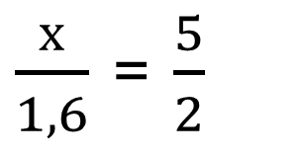
1.Человек, рост которого 1,6 м, стоит на расстоянии 3 м от уличного фонаря. При этом длина его тени равна 2 м. Определите высоту фонаря (в м).
$\frac{Высота фонаря}{Рост человека}$ = $\frac{Тень фонаря}{Тень человека}$
$\frac{х}{1,6}$ = $\frac{5}{2}$
х
х = 4
1,6
3
2

Slide 7
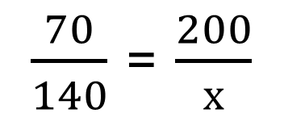
2.Проектор полностью освещает экран А высотой 70 см, расположенный на расстоянии 200 см от проектора. На каком наименьшем расстоянии (в см) от проектора нужно расположить экран В высотой 140 см, чтобы он был полностью освещен, если настройки проектора остаются неизменными.
$\frac{Экран А}{Экран В}$ = $\frac{Расстояние до экрана А}{Расстояние до экрана В}$
х
$\frac{70}{140}$ = $\frac{200}{х}$
70
140
200
х = 400
А
В

Slide 8
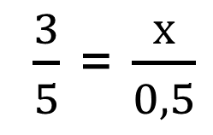
3.Короткое плечо колодца с журавлем имеет длину 3 м, а длинное плечо – 5 м. На сколько метров поднимется конец короткого плеча, когда конец длинного опустится на 0,5 м.
$\frac{Короткое плечо}{Длинное плечо}$ = $\frac{Высота подъема короткого плеча}{Высота опускания длинного плеча}$
$\frac{3}{5}$ = $\frac{х}{0,5}$
5
0,5
х = 0,3
х
3

